Slide 1
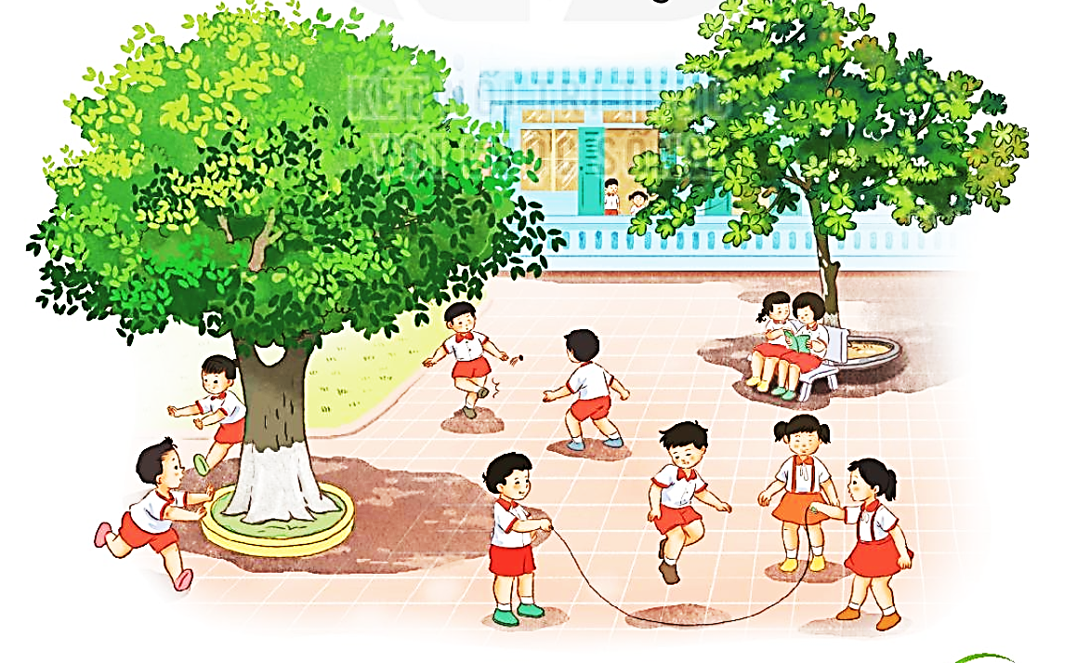
CHỦ ĐỀ 4
AN TOÀN CHO EM
Bài 8: An toàn khi vui chơi

Slide 2
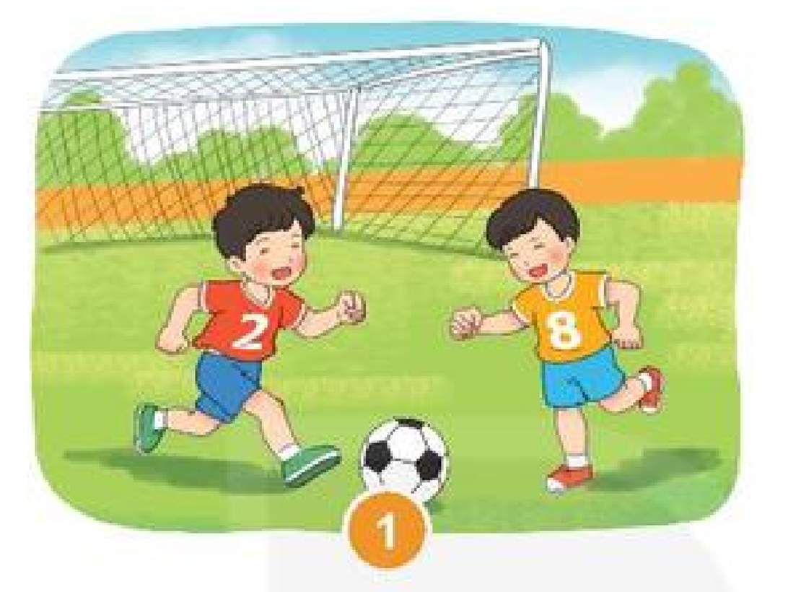
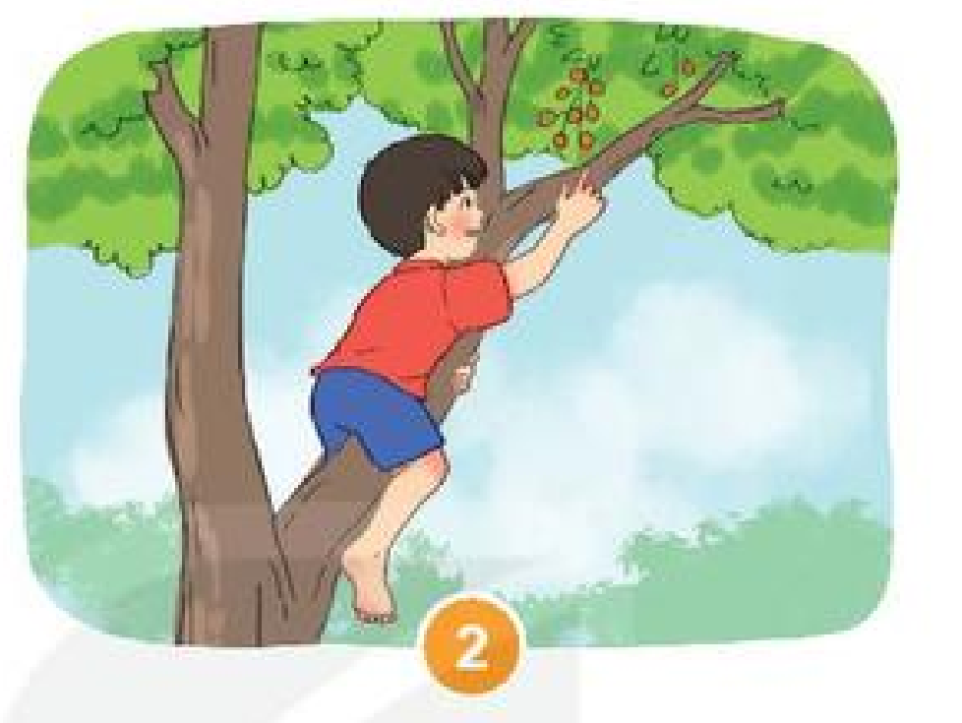
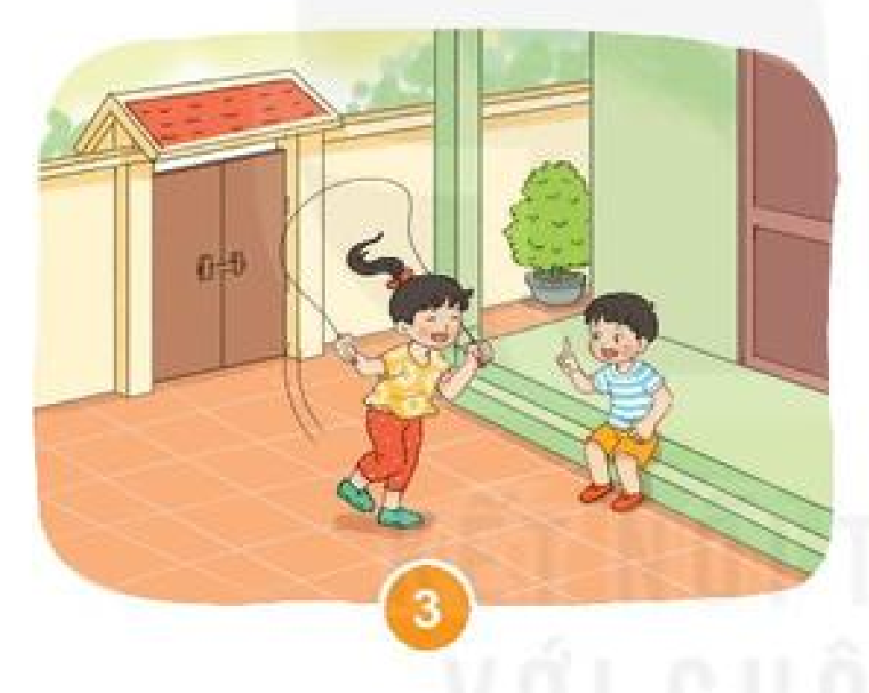

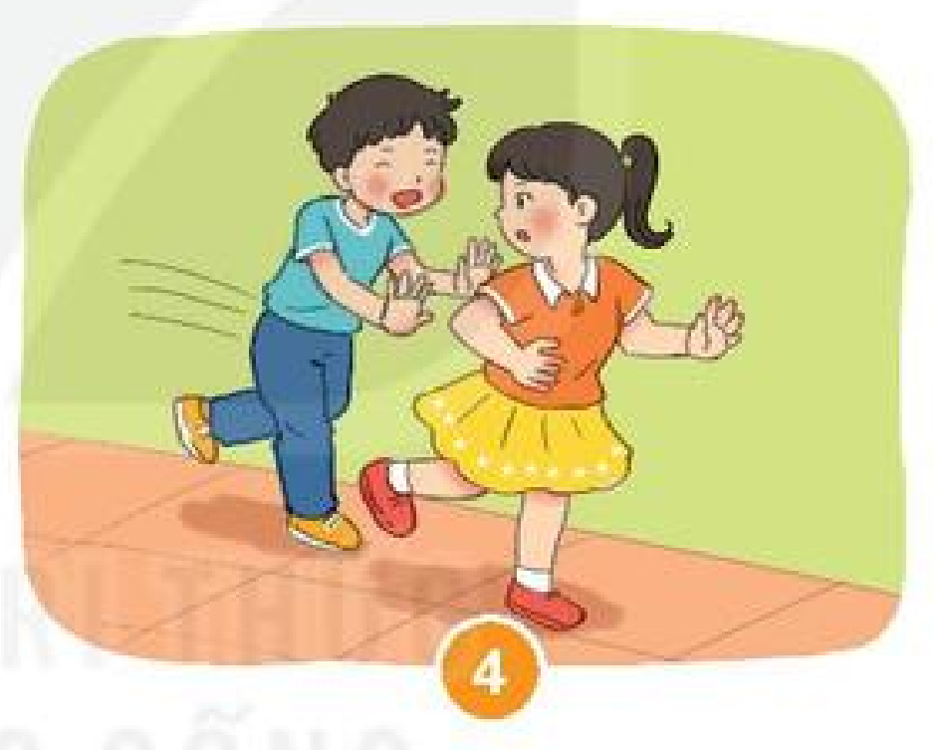
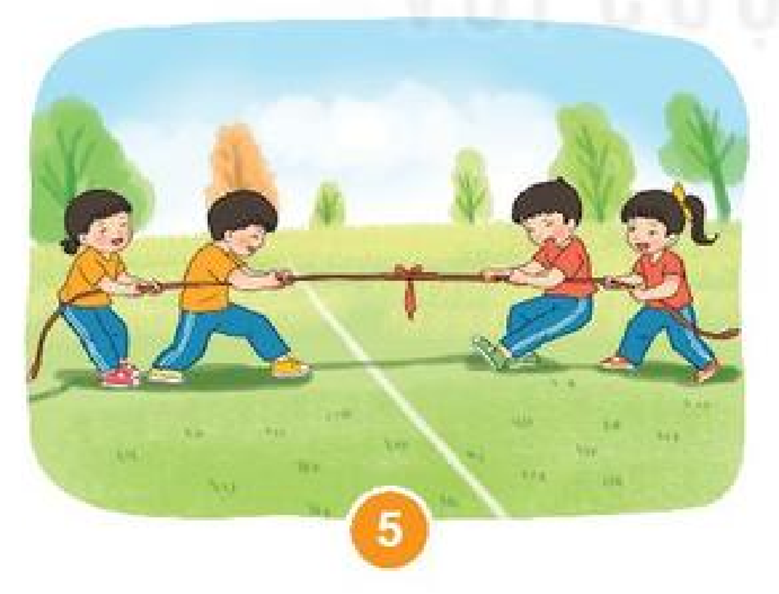
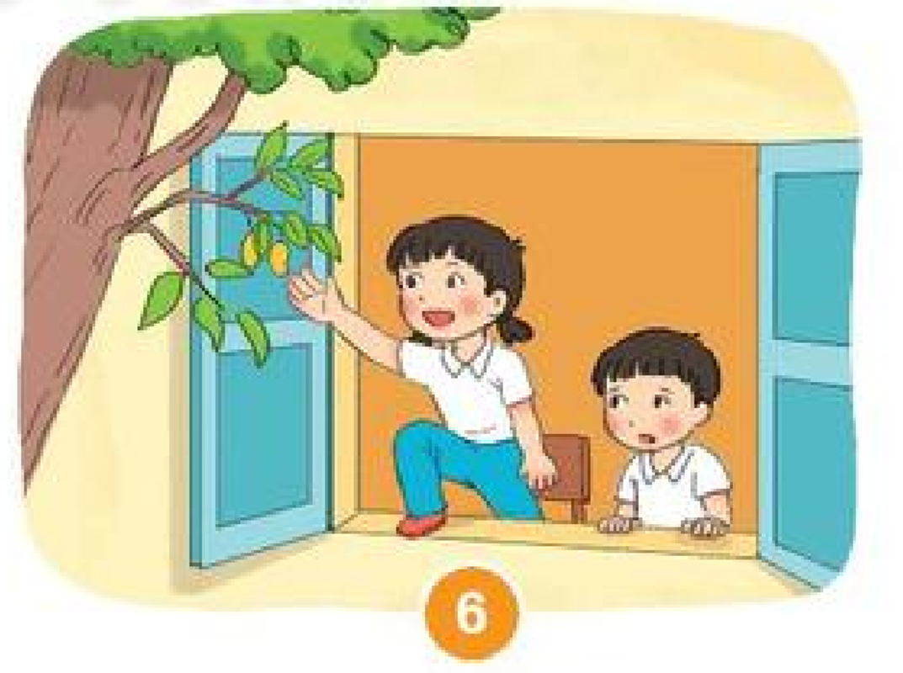
Hoạt động 1: Xác định hành động an toàn , không an toàn khi vui chơi

Slide 3
Hành động an toàn Hành động không an toàn

Slide 4
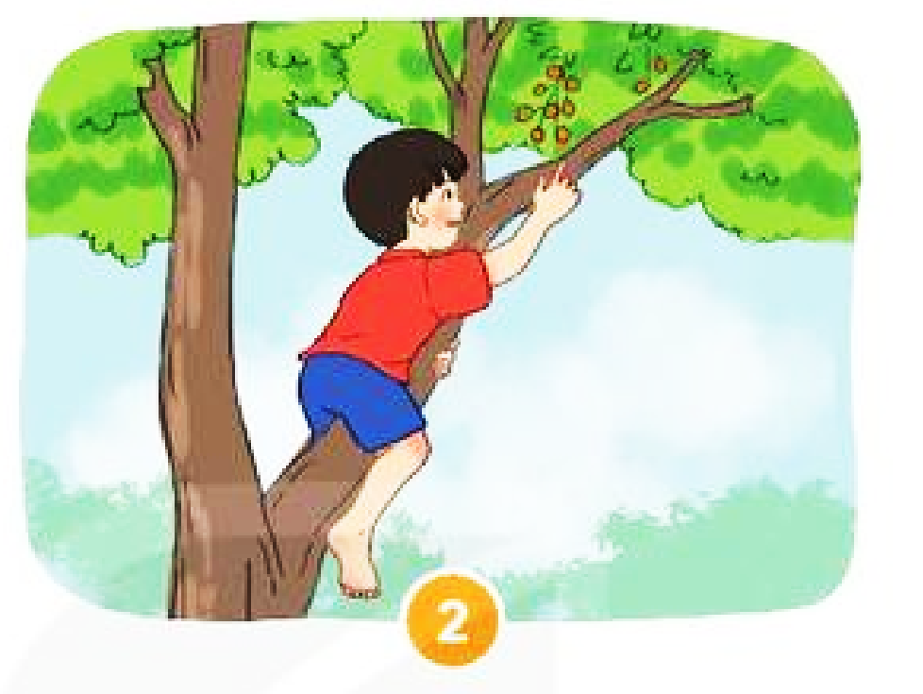
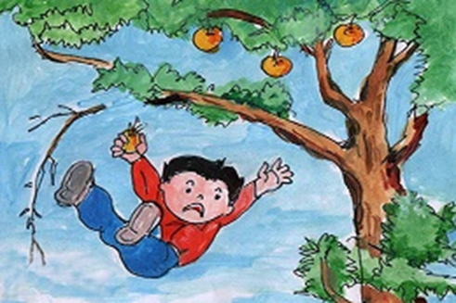
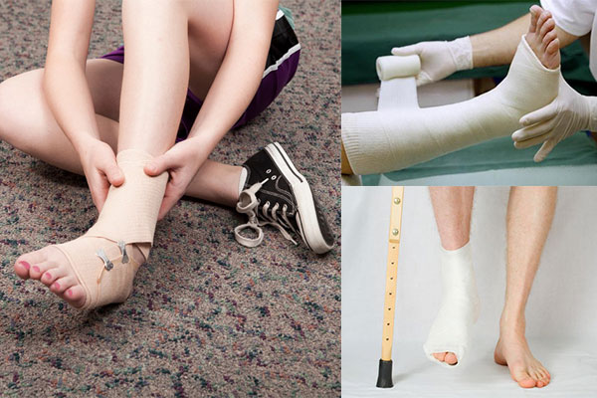
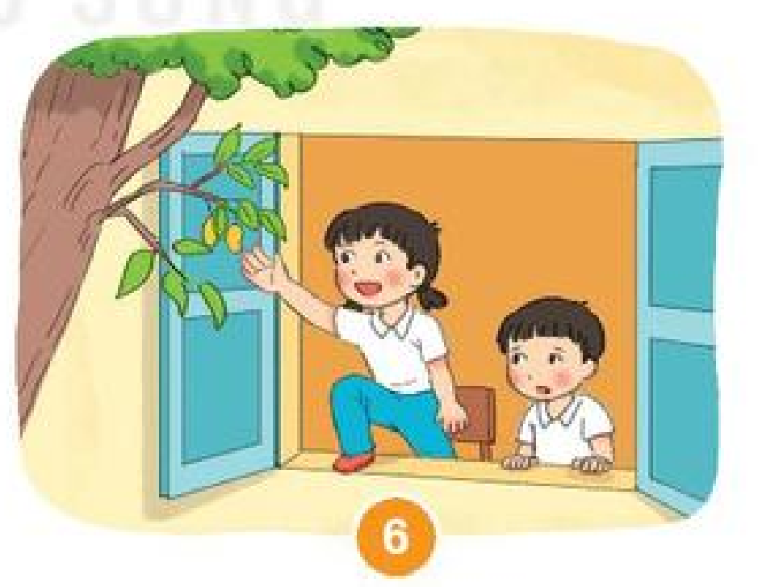
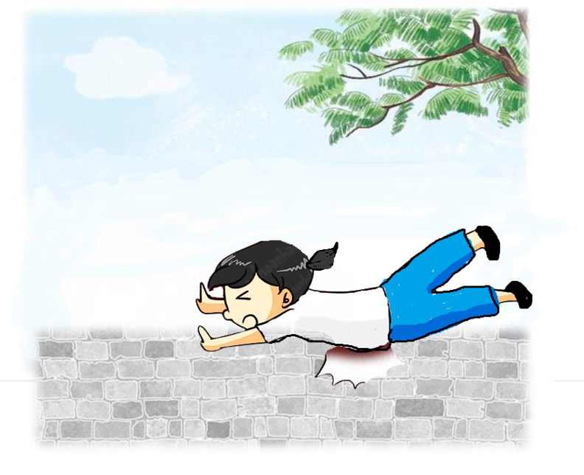
Notes:
Ms Huyền Phạm - 0936.082.789 – YOUTUBE: MsPham. Facebook: Dạy và học cùng công nghệ.

Slide 5
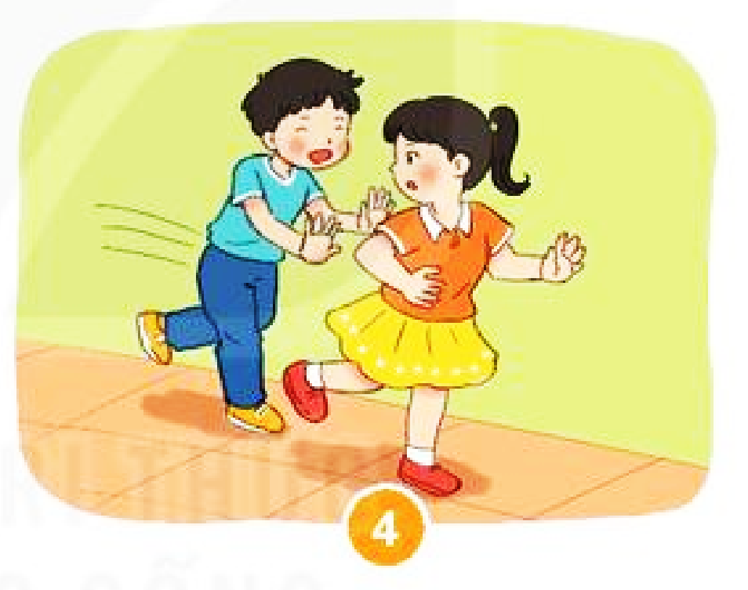
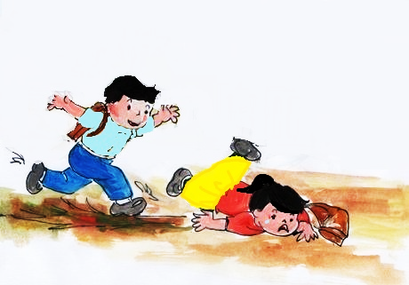
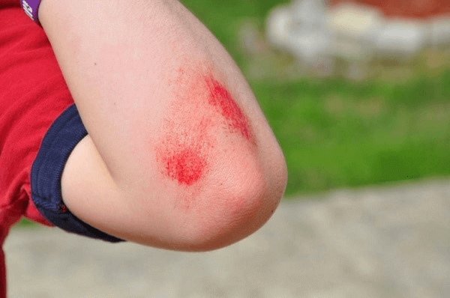
Notes:
Ms Huyền Phạm - 0936.082.789 – YOUTUBE: MsPham. Facebook: Dạy và học cùng công nghệ.

Slide 6

Luyện tập thực hành
HOẠT ĐỘNG 2:
Kể những trò chơi an toàn, không an toàn em đã tham gia

Slide 7
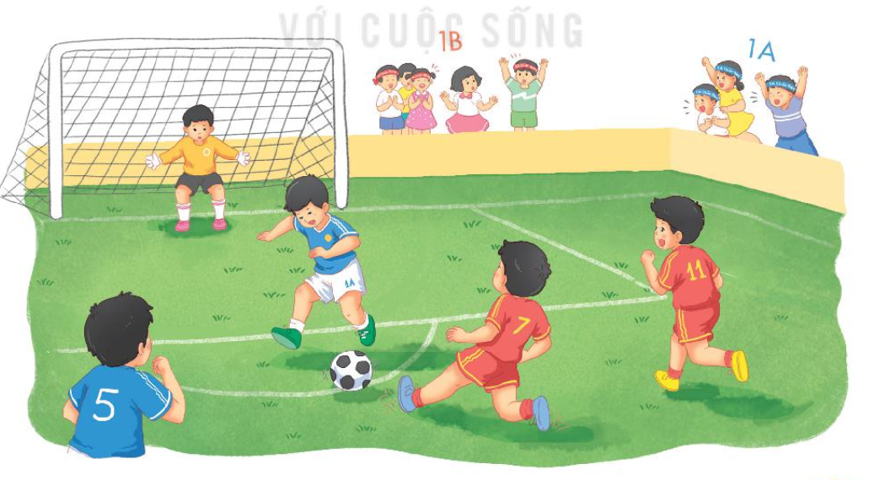

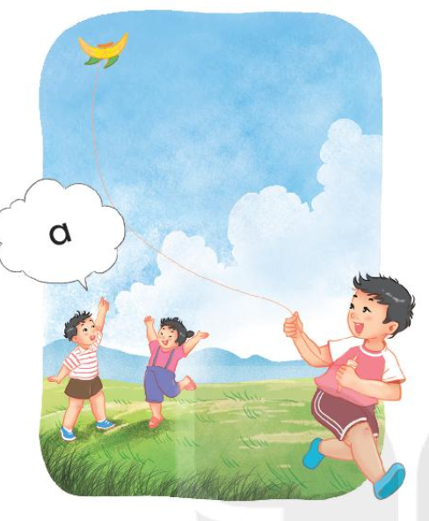

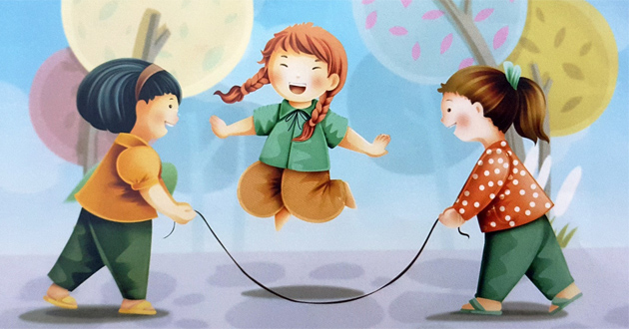
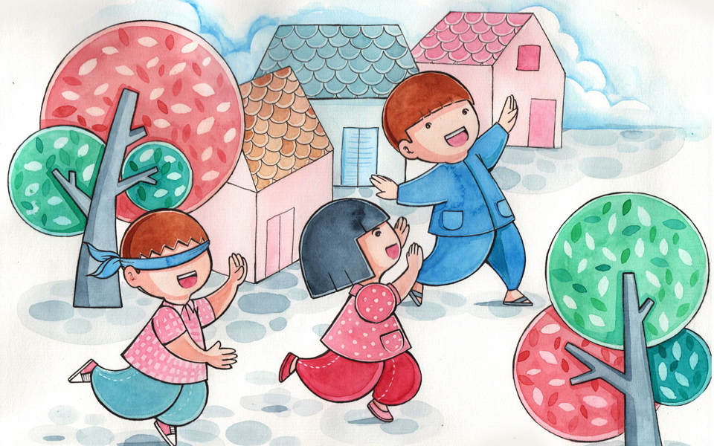
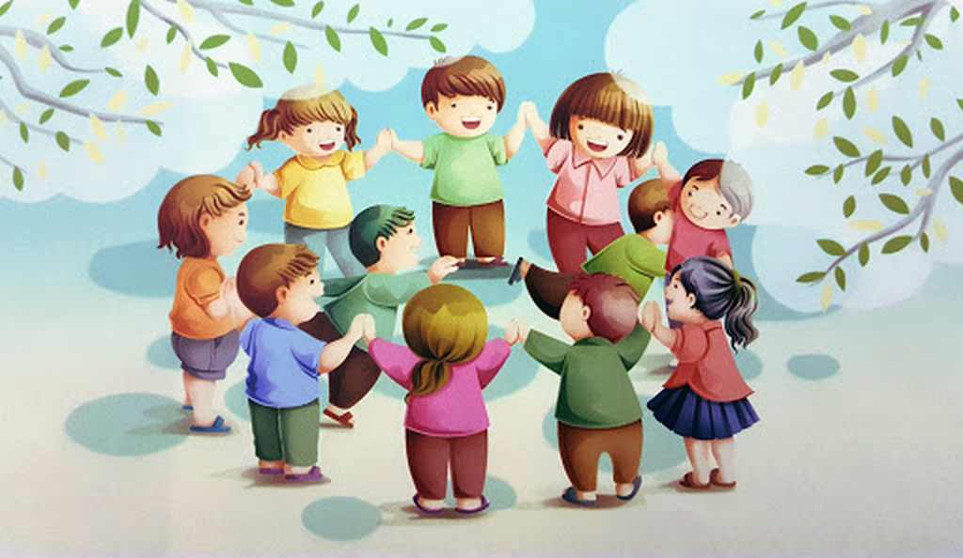


Slide 8
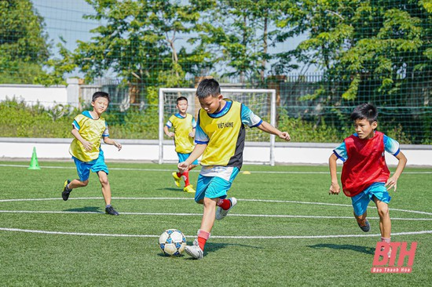
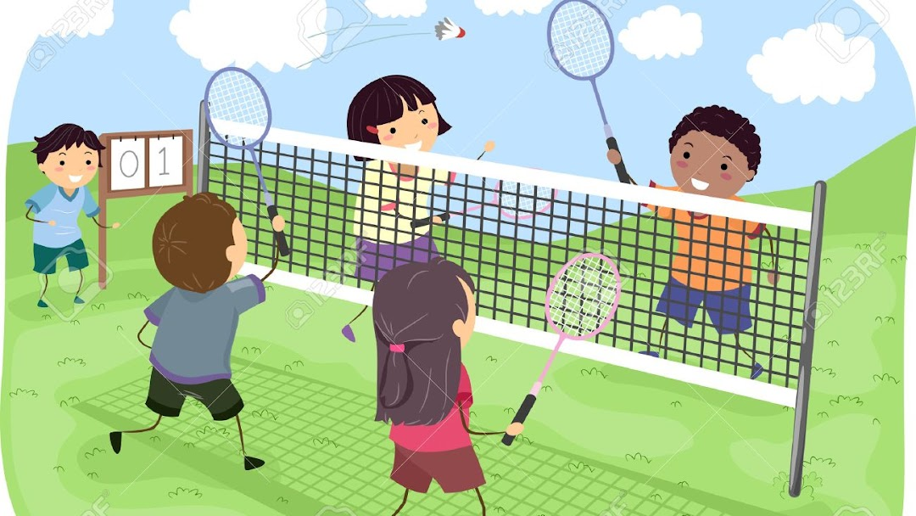
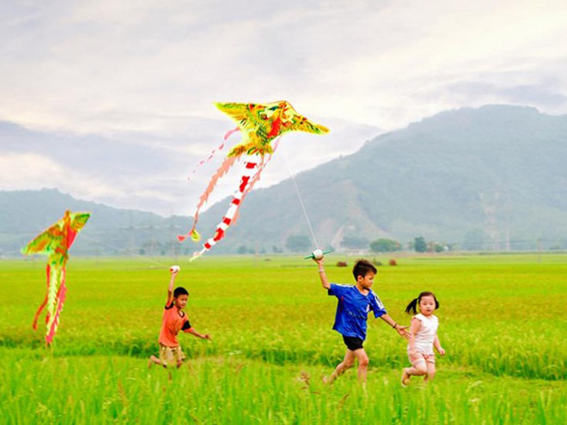
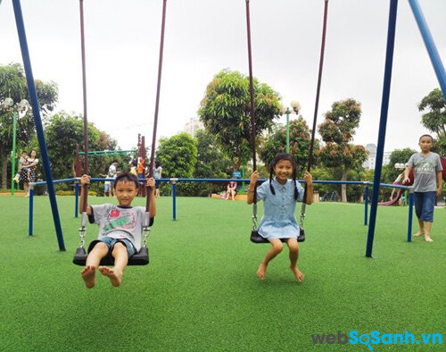

Slide 9
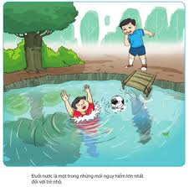
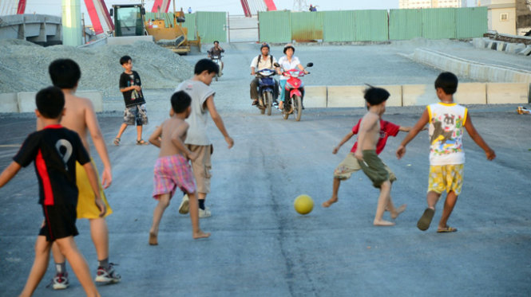
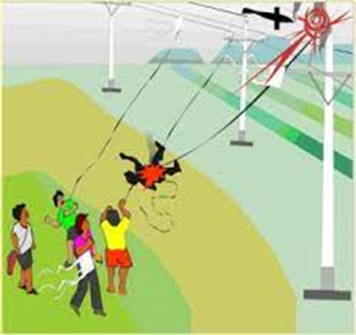


Slide 10

HOẠT ĐỘNG 3:Vận dụng
TRÒ CHƠI: Nhìn hình đoán tên trò chơi

Slide 11


Slide 12


Slide 13


Slide 14
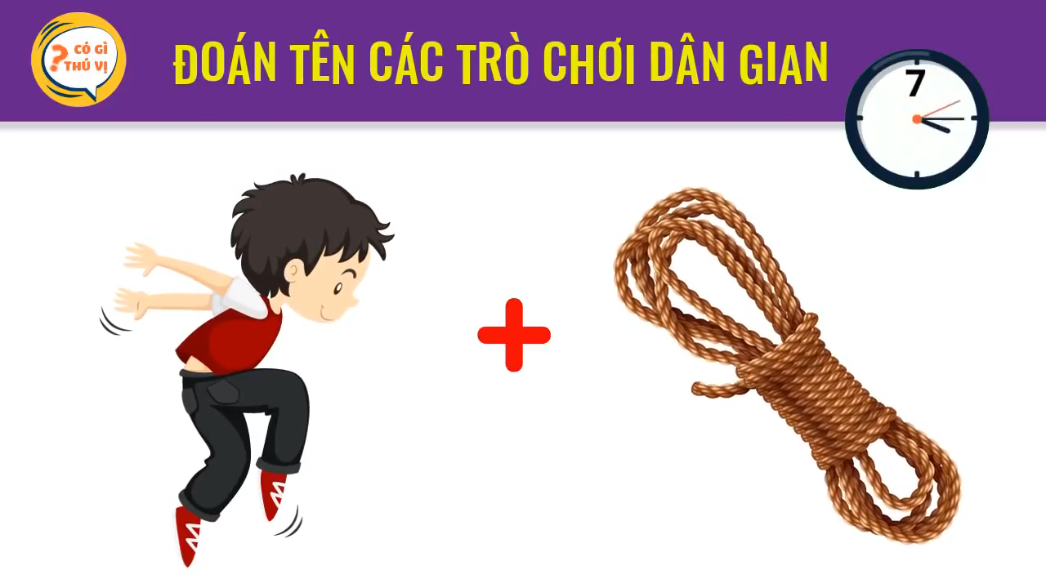

Slide 15
Dặn dò
Nhận xét tiết học
Áp dụng kiến thức đã học vào cuộc sống hằng ngày
Notes:
Ms Huyền Phạm - 0936.082.789 – YOUTUBE: MsPham. Facebook: Dạy và học cùng công nghệ.

